Slide 1
„Чиста околна среда“
за 2024 г.
Проект: ,,Осигуряване функционирането на Областен информационен център – Шумен‘‘
Договор № BG05SFOP001–4.001-0001-0023-C01 ”,
съфинансирана от Европейския съюз чрез Европейския социален фонд.
Бенефициент: Община Шумен

Slide 2
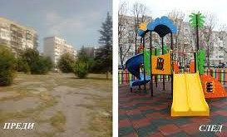

Slide 3
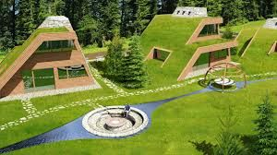
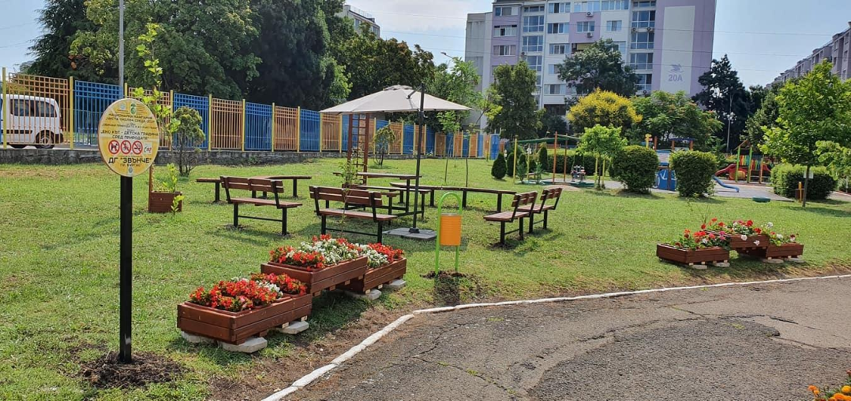
ДОПУСТИМИ РАЗХОДИ
Изграждане и/или възстановяване на детски площадки;
Изграждане на зони за отдих – пейки, кошчета, маси и т.н., които следва да не са преместваеми;
Фитнес уреди на открито;
Озеленяване – затревяване на зелени площи, засаждане на декоративни вечнозелени и листопадни дървета и храсти, засаждане на цветя, живи стени и плетове, създаване на декоративни дървеснохрастови групи и формации;

Slide 4
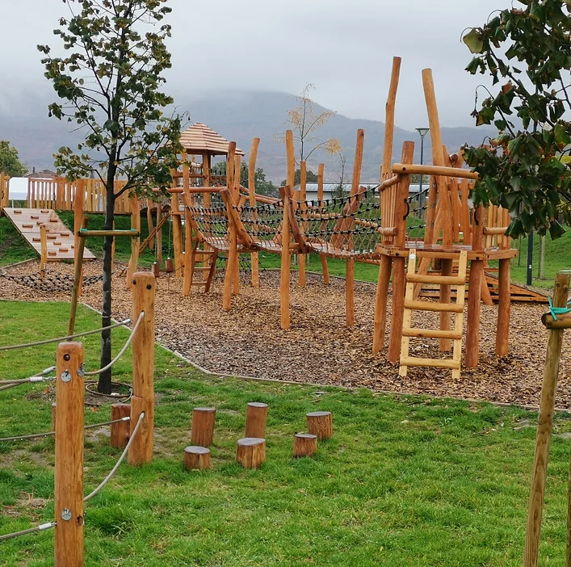
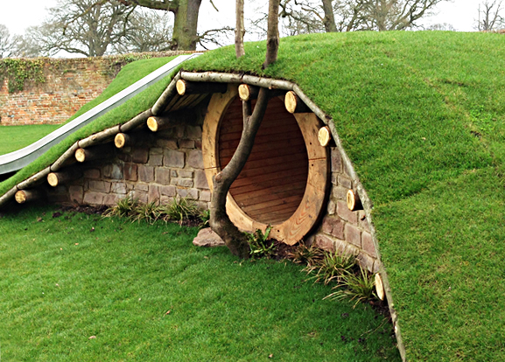
ДОПУСТИМИ РАЗХОДИ
Изграждане на скални цветни кътове,
алпинеуми, декоративни водни площи;
Ремонт на алеи, настилки, лед осветление;
Изграждане на еко кътове – беседки,
барбекюта и др.;
Поставяне на стойки за велосипеди;
Ремонт на чешми, фонтанки и др.

Slide 5
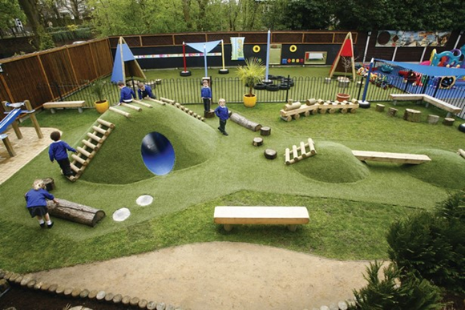
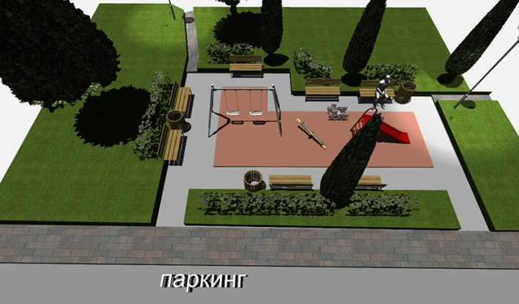
ДОПУСТИМИ РАЗХОДИ
Почистване и облагородяване на терени до воден обект (река, езеро, чешма и др.) – затревяване, зацветяване, залесяване, изграждане на кътове за отдих с лесен достъп (декоративни настилки, плочопътеки от камък, плочопътеки на тревни фуги и ароматни пътеки и др.).
Средствата за почистване не следва да надвишават 20% от общата стойност на проекта.

Slide 6
НЕДОПУСТИМИ РАЗХОДИ
почистване с тежка механизация на речни корита и навлизане в чашката на водния обект;
полагане на асфалтови настилки,
семинари, озвучаване, командировки, възнаграждения, хонорари, лекторски и др. административни разходи.

Slide 7
ФОРМУЛЯР ЗА КАНДИДАТСТВАНЕ
Челна страница
Обяснителна записка
План – сметка за необходимите разходи
Notes:
1- Вносител на проекта, точен адрес и стойност на проекта;
2- Кратко изложение на съдържанието на проекта, неговите цели и задачи; Наличие на тясна връзка между посочените дейности в проекта и целта и идеите на Кампанията „Чиста околна среда – 2024г.“; Предложение за устойчивост на проекта за поне 2 г.; Мерки за недопускане на повторно замърсяване на почистените площи; Обществено участие – в т.ч. доброволен труд, подкрепа от гражданите; Оригиналност на идеите; Активно участие на жителите от съответното населено място.
3- В табличен вид + Удостоверение за бюджетна банкова сметка.

Slide 8
НЕОБХОДИМИ ДОКУМЕНТИ
План за местоположението на обекта.
Скица, доказваща, че теренът е общинска собственост.
План за озеленяване и възстановяване на зона за отдих.
Писмо на общината/кметството с информация относно обществената значимост на проекта.
Пълномощно от кмета на съответната община или решение на общински съвет.
Notes:
1. Тук следва да са показани замърсените площи (зелени площи, междублокови пространства, спортни площадки и други) и ясно да са означени частите от тях, които ще се почистват, озеленяват и облагородяват.
5. В случай че проекта се подава от кмет на кметство – следва да е указано да подаде проекта и да сключи договор за изпълнение при одобрение.

Slide 9
НЕОБХОДИМИ ДОКУМЕНТИ
Декларация от кмета на общината /кметството/, че към датата на обявяване на конкурса, за предлагания проект:
Не са били отпускани средства от ПУДООС през последните 2 години.
Не са били отпускани средства от други източници на финансиране.
Протокол с имената и собственоръчни подписи на желаещите жители на населеното място да участват при изпълнение на проекта с доброволен труд.
Декларация по образец за потвърждаване актуалността на данните и автентичността на подписите в представения проект по електронен път.
Notes:
Проектът заедно с приложенията задължително следва да бъдат сканирани и изпратени като един файл.
При класиране на предложените проекти ще се има предвид яснотата на съдържанието на проекта, оригиналността на идеите и цялостното му оформление.

Slide 10
СРОК ЗА ИЗПЪЛНЕНИЕ
НАЧИН ЗА КАНДИДАТСТВАНЕ
Краен срок за изпълнение на дейностите до 30.11.2024 г.
Държавна единна електронна система за обмен на документи (Eventis, Акстър и др.), или по e-mail: proekti2024@pudoos.bg
Краен срок за изпращане на проекти – 29.02.2024 г.
Notes:
Резултатите от извършеното класиране на постъпилите Заявления ще бъдат обявени в срок до 15.04.2024 г.

Slide 11
Благодаря за вниманието!
Областен информационен център - Шумен
бул. „Славянски“ №17
e-mail: oic_shumen@abv.bg
ОБЛАСТЕН ИНФОРМАЦИОНЕН ЦЕНТЪР - ШУМЕН
Проект: ,,Осигуряване функционирането на Областен информационен център – Шумен‘‘
Договор № BG05SFOP001–4.007-0023-C01/01.01.2022 г .”,
съфинансирана от Европейския съюз чрез Европейския социален фонд.
Бенефициент: Община Шумен

